Slide 1

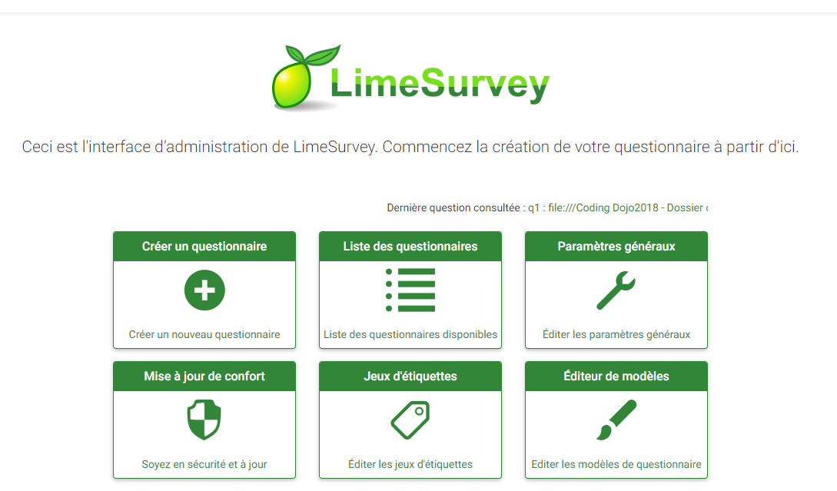
LimeSurvey http://55.91.4.94/limesurvey/index.php/admin/index
LimeSurvey est une application hébergée sur un serveur Web, pour réaliser des questionnaires en ligne. Il vous permet de lancer des :
- Enquêtes statistiques,
- Sondages de panels,
- Enquêtes d’évaluation,
- Enquêtes de satisfaction,
- Enquêtes d’opinion,
- Outils d’aide à la décision,
- toutes sortes de QCM, questionnaires à choix multiples,
- et tout autre formulaire de collecte d’information.

Slide 2
Utilisateurs
Vous pouvez créer des groupes d’utilisateurs en interne et choisir qui peut travailler sur quoi, qui a le droit de voir quoi, qui peut changer quoi, etc, tout ce qui concerne les droits utilisateurs.
Les groupes de questions
Les questions
ATTENTION une question doit être dans un groupe.

Slide 3
Concepts de base
Création d'un questionnaire.
1. Création d'un groupe
2. Création d'une question dans le groupe
  Son type (Zone de texte, listes boutons, date et heure etc)
  Condition d'apparition d'une question selon réponse question précédente Menu Explorateur de questions → Fixer les conditions
  Les conditions sont pas défaut ET (ANDed) si les valeurs sont de même type. Sinon pour les lier avec OU (Ored) il faut mettre les conditions dans deux scénarios différents.
  Question plus élaborée => tableau double entrée

Slide 4
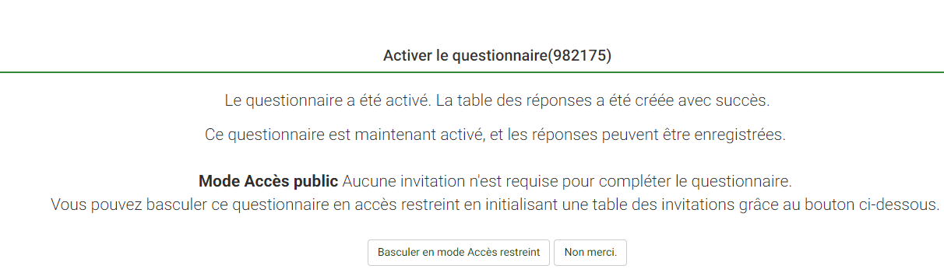
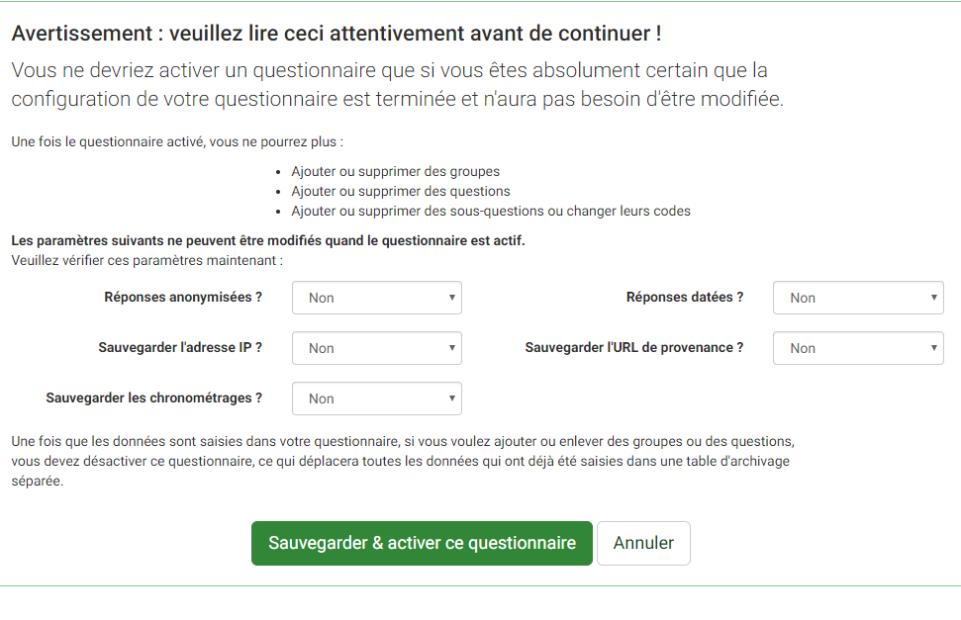
Administration / réponses
Activation d'un questionnaire
(Invitation via mail, ouvert à tout le monde)
Les réponses (exportation réponses complètes format excel)
Activer / Arrêter => (Expiré/Désactivez)
s

